Slide 1
Védekezés az interneten
Készítette: Stark Ádám

Slide 2
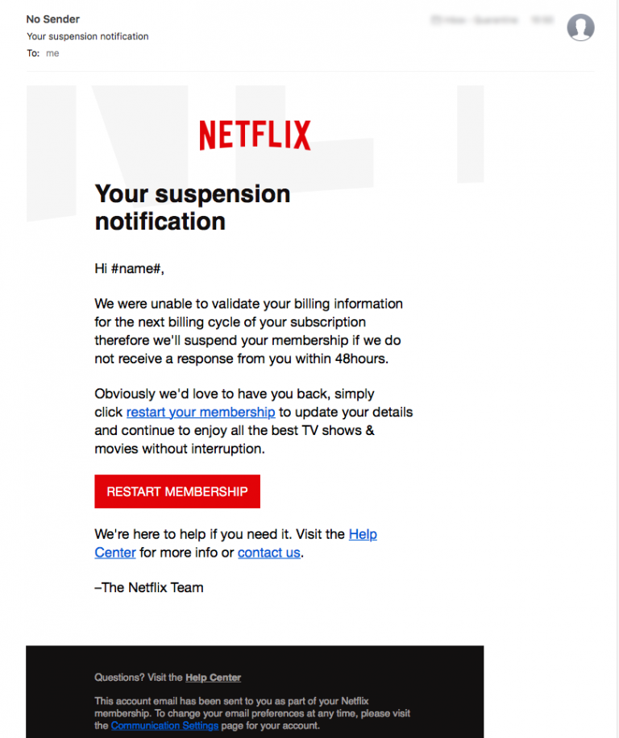
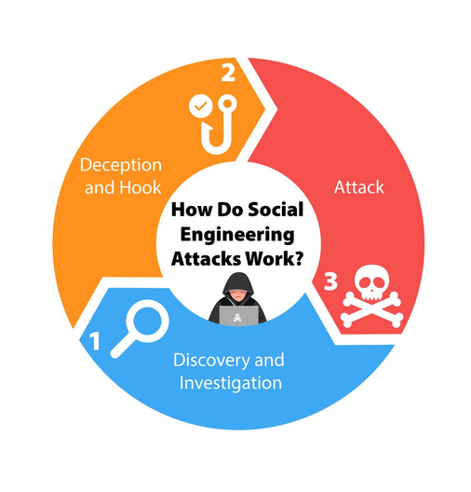
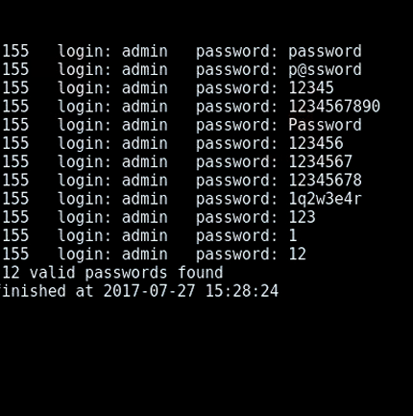
régen
Phishing Email (Netflix)
Social Engineering
Brute Force támadás
Notes:
Régebbi csalások:
Phishing: legtöbbször több ezer felhasználónak hamis email küldése.
Működése: rányomunk az emailben található linkre, amely általában a valós oldal mására visz. Itt gyakran kéri a jelenlegi jelszavunkat és egy "új jelszót". Ezt ebben a példában nyíilván nem a Netflix fogja megkapni, hanem a csalók. A háttérben az "új jelszó" sosem kerül felhasználásra
Hibái: a feladó általában egyértelműen elkülöníthető a valódi oldaltól, sokszor az emailek struktúrája sem megfelelő és a bennük található linkek címe is gyakran eltér a valós weboldaltól. A kétlépcsős bejelentkezést nem tudják átlépni.
Social Engineering: felhasználó belevezetése a hozzáférés megadásába (pl. GTA VI)
Műküdése: Hamis email/SMS küldése pl. egy munkahely dolgozóinak számára "IT munkásként", amely felszólítja őket a jelszó visszaállítására.
Hibái: borzasztóan időigényes
Brute Force: jelszavak "kitalálása"
Működése: gyakran automatizált, egy felhasználó jelszavának tippelése.
Hibái: időigényes, 2FA nem átléphető, weboldalak gyakran "rate limit"-elik a felhasználókat több hibás jelszó megadása után

Slide 3
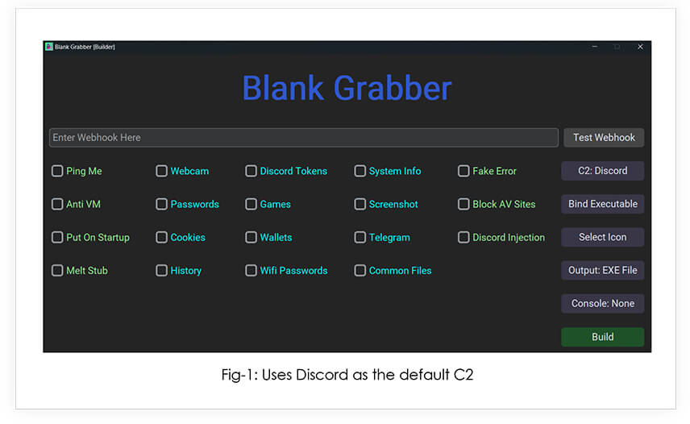
Most
Token Grabber
Notes:
Az előző dia összes módszerét meg tudja állítani egy szimpla 2FA beállítás. Azonban:
Új módszerek:
Token Grabber: felhasználó "kulcsának" ellopása, pl. Discord.
Működése: egy vírussal fertőzött program elindítása esetén megszerzi a támadó ezt a kulcsot, ezzel hozzáfér a felhasználó fiókjához. Át tudja vele lépni a 2FA-t.
Hibái: rá kell venni a célpontot, hogy elindítsa

Slide 4

Mit tudunk tenni?
Kétlépcsős bejelentkezés
Vírusírtó használata
Hamis emailek figyelmen kívül hagyása
Több különböző jelszó használata
Notes:
De akkor hogyan tudunk védekezni?
A régi módszerek ellen rendkívül hatásos a 2FA beállítása. Az újabbaktól több különböző jelszó használatával tudunk könnyebben kitérni.

Slide 5
Hogyan tudjuk a kiszivárgott jelszavainkat megnézni?

Slide 6
Open source intelligence
https://haveibeenpwned.com/
Telegram ingyenes alternatívák

